Slide 1
Переработка и обогащение полезных ископаемых Лекция 12 Технологические схемы и режимы обогащения свинец содержащих руд
Преподаватель: Мотовилов Игорь Юрьевич доктор PhD кафедры «Металлургия и обогащение полезных ископаемых» motovilov88@inbox.ru

Slide 2
Содержание
Минеральный состав свинецсодержащих руд
Методы обогащения свинецсодержащих руд
Схемы и режимы обогащения свинцовых и свинцово-медных руд
Схемы и режимы обогащения свинцово-цинковых руд
Схемы и режимы обогащения сульфидных полиметаллических руд
Комбинированные схемы переработки труднообогатимых руд
Схемы и режимы с получением коллективных сульфидного и окисленного концентратов

Slide 3
Свинецсодержащие руды
Минеральный состав и технологические задачи при обогащении руды
Чаще свинец встречается совместно с цинком (свинцово-цинковые руды) или с медью и цинком (полиметаллические руды).
Наименование | Формулы | Твердость | Плотность, г/см³
Сульфиды меди
Халькопирит | CuFeS₂ | 3-4 | 4,1-4,2
Халькозин | Cu₂S | 5,5-5,8 | 2,5-3
Ковеллин | CuS | 4,6-4,7 | 1,5-2
Борнит | Cu₅FeS₄ | 4,5-5,3 | 3
Сульфиды железа
Пирит | FeS₂ | 6-6,5 | 4,95-5,10
Марказитом | FeS₂ | 6-6,5 | 4,8-4,9
Пирротин | Fe_{n}S_{n+1} | 4 | 4,58-4,65
Сульфиды цинка
Сфалерит | ZnS | 3,5-4 | 4,08-4,1
Клейофан | ZnS | 3,5-4 | 3,9-4,1
Марматит | (Zn,Fe)S
Вюрцит | ZnS | 3,5-4 | 4,03

Slide 4
Свинецсодержащие руды
Минеральный состав и технологические задачи при обогащении руды
Наименование | Формулы | Твердость | Плотность, г/см³
Легкофлотируемые минералы
Галенит | PbS | 2-3 | 7,4-7,6
Церуссит | PbCO₃ | 3-3,5 | 6,4-6,6
Англезит | PbSO₄ | 3 | 6,1-6,4
Вульфенит | Pb[MoO₄] | 3 | 6,5-7
Труднофлотируемые минералы
Пироморфит | Pb₅(PO₄)₃Cl | 3,5-4 | 6,7-7
Миметезит | Pb₅[AsO₄]₃Cl | 3,5 | 7,1-7,24
Ванадинит | Pb₅[VO₄]₃Cl | 2,75-3 | 6,8-7,1
Деклуазит | PbZn₂VO₄OH | 3-3,5 | 6,2
Кроксит | PbCrО₄
Нефлотируемые минералы
Плюмбоярозит | Pb(Fe+3)₆(SO₄)(OH)₁₂ | 1,5-2 | 3,71
биверит | Pb(Fe₃+2Cu)(SO₄)₂(OH)₆ | 3,5-4,5 | 4,36
коркит | PbFe₃[(OH)₆|SO₄|PO₄] | 3,5-4,5 | 4,3
бедантит | PbFe₃(AsO₄)(SO₄)(OH)₆ | 3,5-4,5 | 4-4,3

Slide 5
Методы обогащения
Особенностью вещественного состава руд основным методом их обогащения является флотация. Процесс гравитации используется обычно только в операциях предварительного обогащения. Если цинк в рудах представлен магнитным минералом- франклинитом, то он может быть достаточно эффективно извлечен магнитной сепарацией.
Применение комбинированных схем, включающих операции обогащения и металлургии, целесообразно, если основная масса окисленных минералов цветных металлов в рудах тесно связана с минералами породы и практически не поддается флотационному обогащению. При обогащении решаются задачи эффективного отделения сульфидных и окисленных минералов свинца, меди и цинка от породы, разделения сульфидных минералов свинца, меди, цинка и железа, получения окисленных или сульфидно-окисленных свинцовых, медных и цинковых концентратов, повышения качества концентратов и комплексности использования сырья за счет доизвлечения благородных металлов, барита и пирита в отдельные продукты или концентраты, использования легкой фракции и крупнозернистой части хвостов обогащения в качестве строительных материалов и для других нужд народного хозяйства.

Slide 6
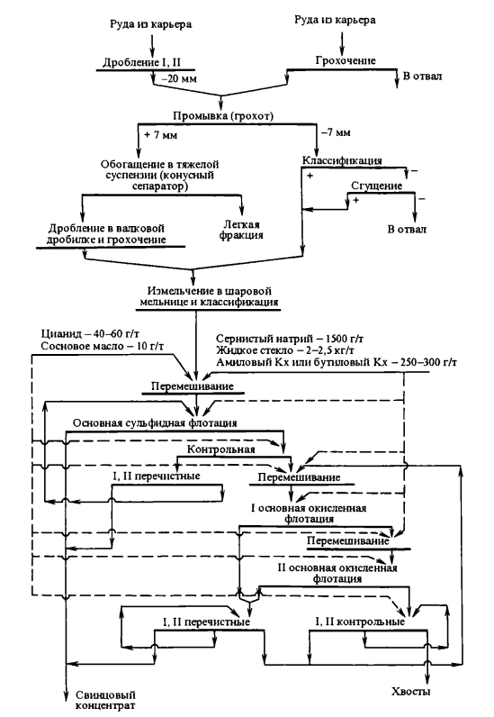
Схемы и режимы обогащения свинцовых и свинцово-медных руд
Рис. 1. Технологическая схема обогащения руд на фабрике «Меслула»

Slide 7
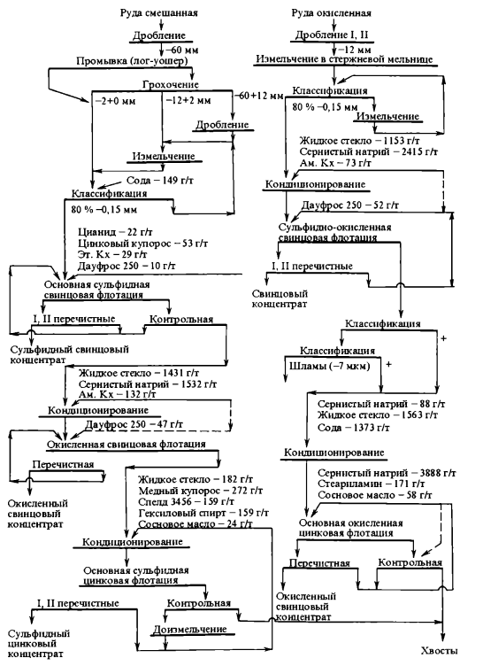
Схемы и режимы обогащения свинцово-цинковых руд
Рис.2. Технологическая схема обогащения руд на фабрике «Буггеру»

Slide 8
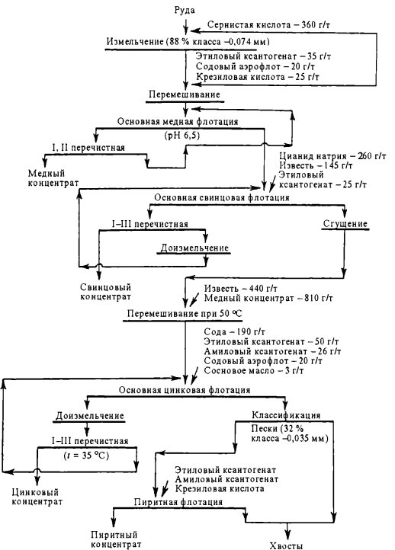
Схемы и режимы обогащения сульфидных полиметаллических руд
Рис. 3. Технологическая схема обогащения руд на фабрике «Лейк
Джордж»

Slide 9
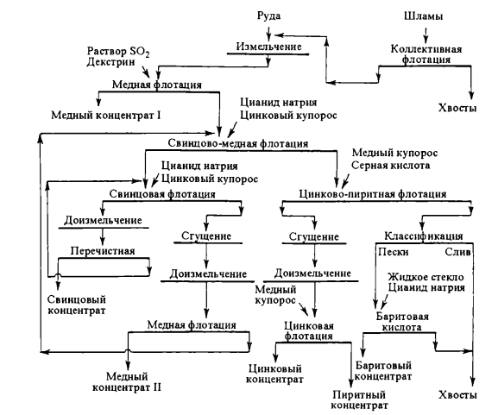
Рис. 4. Принципиальная схема обогащения руд на фабрике «Таширо» с выделением «медной головки»

Slide 10
Схемы и режимы обогащения и переработки окисленных и смешанных полиметаллических руд
Флотационное обогащение окисленных и смешанных полиметаллических руд
При флотационном обогащении окисленных и смешанных полиметаллических руд проводится обычно последовательное флотационное извлечение имеющихся в руде сульфидов в одноименные или коллективный сульфидный концентрат, окисленных свинцовых и медных минералов в окисленный свинцовый или свинцево-медный концентрат и окисленных цинковых минералов в окисленный цинковый концентрат. При наличии в рудах значительного количества охристо-глинистых шламов и растворимых солей они удаляются при промывке крупнодробленого рудного материала.

Slide 11
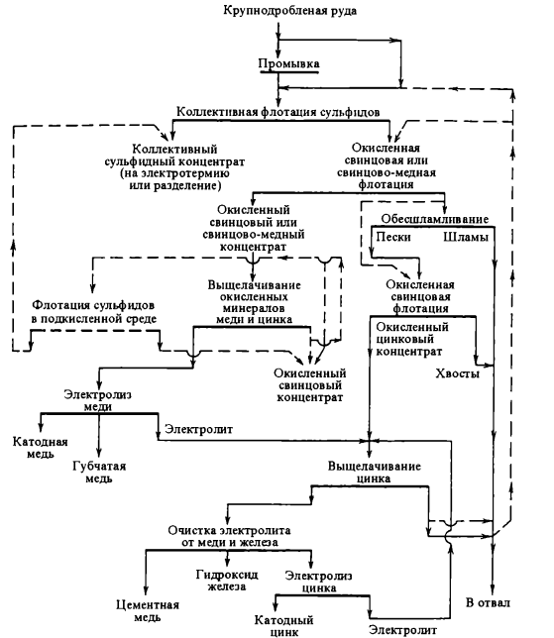
Комбинированные схемы переработки
труднообогатимых руд
Рис. 5. Комбинированная схема с последовательной флотацией сульфидов и оксидов металлов

Slide 12
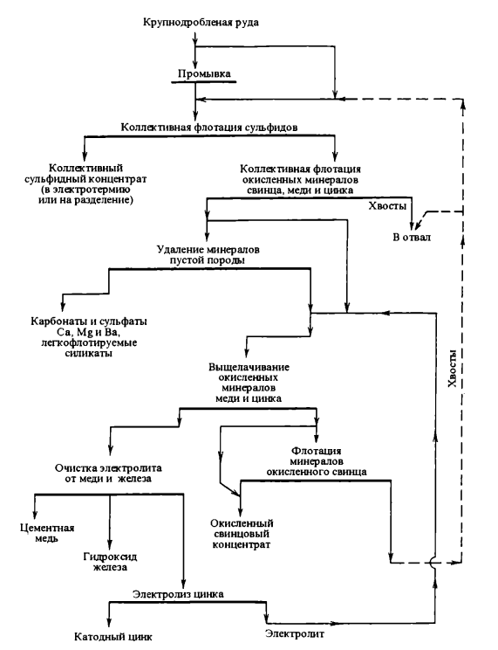
Схемы и режимы с получением коллективных сульфидного
и окисленного концентратов
Рис. 6. Комбинированная схема с получением коллективных сульфидного и окисленноrо концентратов

Slide 13
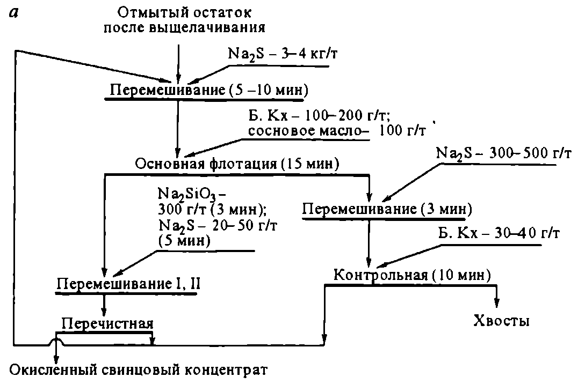
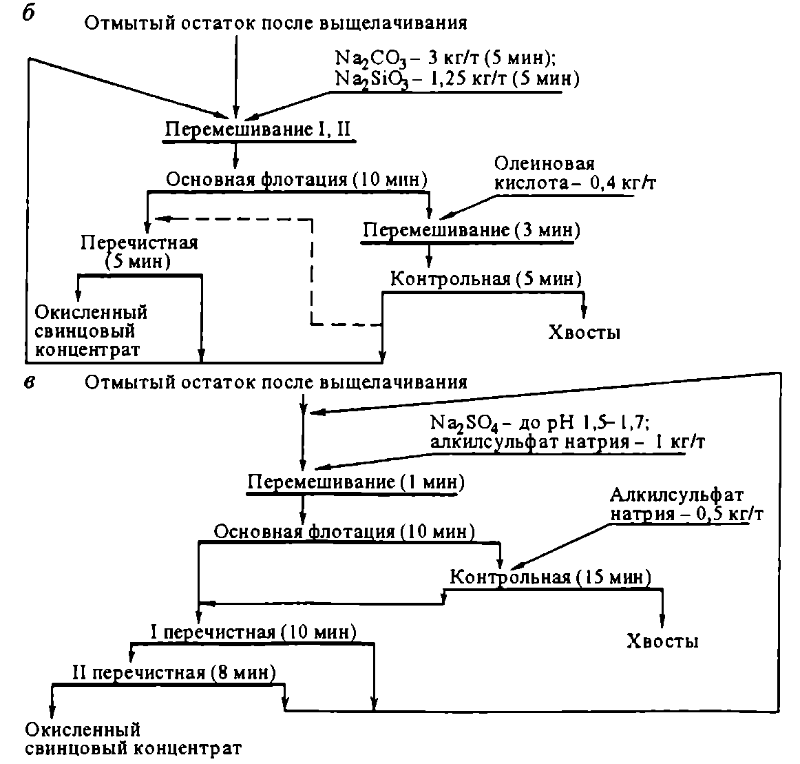
Схемы и режимы с получением коллективных сульфидного
и окисленного концентратов
Рис. 7. Технологические схемы флотации окисленных свинцовых минералов из остатков выщелачивания с применением ксантогенатов (а), олеиновой кислоты (б) и алкилсульфата натрия (в)

Slide 14
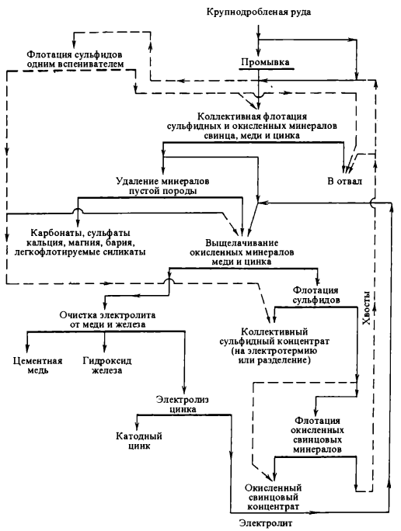
Рис. 8. Комбинированная схема с получением одного коллективного сульфидно окисленного концентрата

